Slide 1
IL PIANO DELLA MOBILITÀ CICLISTICA E LA BIKE ECONOMY 21 febbraio 2019 Regione Puglia
Corpo B – Via Gentile, 52 - BARI
INDICAZIONI PROGETTUALI
per la realizzazione del sistema delle ciclovie regionali
Berloco Nicola
Politecnico di Bari

Slide 2
PROGETTAZIONE DELLE CICLOVIE REGIONALI
DATI di INPUT
TIPOLOGIE DI CICLOVIE:
L’articolo 7, comma 3 della legge regionale n. 1 del 2013 della Regione Puglia definisce le seguenti categorie di segmenti stradali che compongono una ciclovia e che devono essere opportunamente raccordati, segnalati e legittimamente percorribili:
1) pista ciclabile e/o ciclopedonale, come da articolo 3, comma 1, punto 39, del Codice della strada;
2) corsia ciclabile e/o ciclopedonale, come da articoli 140 e 146 del Regolamento del Codice della strada;
3) pista/strada ciclabile in sede propria lontano dalle strade a traffico motorizzato (greenway);
4) sentiero ciclabile e/o percorso natura: sentiero/itinerario in parchi e zone protette, bordi fiume o ambiti rurali, anche senza particolari standard costruttivi dove le biciclette sono ammesse;
5) strade senza traffico: strade con una percorrenza motorizzata giornaliera inferiore a 50 veicoli/giorno;
6) strade a basso traffico: strade con una percorrenza motorizzata giornaliera inferiore a 500 veicoli/giorno, senza punte superiori a 50 veicoli/h;
INDICAZIONI PROGETTUALI per la realizzazione del sistema delle ciclovie regionali Ing. Nicola Berloco - Politecnico di Bari

Slide 3
PROGETTAZIONE DELLE CICLOVIE REGIONALI
DATI di INPUT
TIPOLOGIE DI CICLOVIE:
7) strada ciclabile o ciclostrada o “strada 30”: strada extraurbana con sezione della carreggiata non inferiore a 3 metri dedicata ai veicoli non a motore salvo autorizzati (frontisti, agricoltori) e comunque sottoposta a limite di velocità di 30 chilometri/h ovvero itinerario ciclopedonale, come da articolo 2, comma 2, lettera del Codice della Strada (itinerari ciclopedonali – strada tipo F_{bis}) ;
8) area pedonale, come da articolo 3, comma 1, punto 2, del Codice della strada (in ambito urbano);
9) zona a traffico limitato, come da articolo 3, comma 1, punto 54, del Codice della strada (in ambito urbano);
10) zona residenziale, come da articolo 3, comma 1, punto 58, del Codice della strada (in ambito urbano);
11) zona a velocità limitata (per 30 chilometri/h o inferiori), come da articolo 135, punto 14, del Regolamento del Codice della strada (in ambito urbano).
INDICAZIONI PROGETTUALI per la realizzazione del sistema delle ciclovie regionali Ing. Nicola Berloco - Politecnico di Bari

Slide 4
PROGETTAZIONE DELLE CICLOVIE REGIONALI
DATI di INPUT
TIPOLOGIE DI CICLOVIE: CONSIDERAZIONI
Le strade senza traffico, non contemplate dall’Allegato A del D.M. n. 375/2017, dovrebbero di fatto potersi assimilare a percorsi ciclabili in sede propria, magari equipaggiati con diffuse tecnologie di controllo della velocità veicolare.
La non chiarezza normativa in tal merito spinge a considerarle alla stessa stregua delle strade a basso traffico, almeno fino a quando non saranno meglio definite tecnicamente e giuridicamente le strade di tipo F-bis, ovvero le “strade ciclabili”. Nei casi in cui tali infrastrutture siano individuate per la realizzazione di ciclovie dovranno quindi adoperarsi dispositivi di moderazione della velocità veicolare, sia infrastrutturali che gestionali.
INDICAZIONI PROGETTUALI per la realizzazione del sistema delle ciclovie regionali Ing. Nicola Berloco - Politecnico di Bari

Slide 5
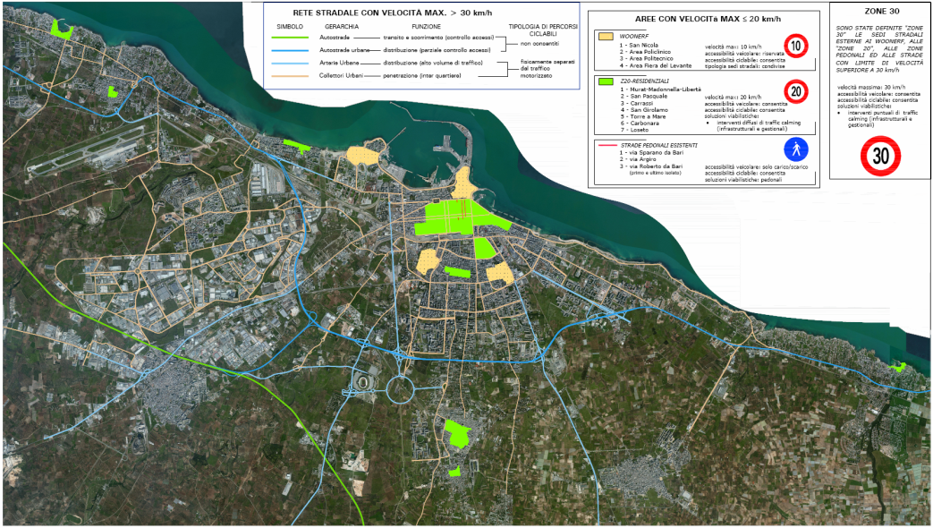
PROGETTAZIONE DELLE CICLOVIE REGIONALI - DATI di INPUT
GERARCHIZZAZIONE DELLA RETE
INDICAZIONI PROGETTUALI per la realizzazione del sistema delle ciclovie regionali Ing. Nicola Berloco - Politecnico di Bari

Slide 6
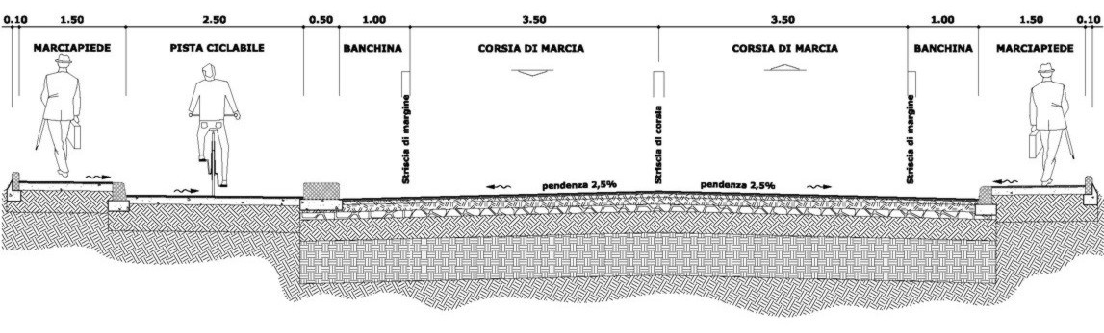
PROGETTAZIONE DELLE CICLOVIE REGIONALI
DATI di INPUT
DATI DI TRAFFICO – SEZIONE STRADALE – REGIMENTAZIONE DEI FLUSSI
Dati di traffico – rilievi puntuali ed eventualmente commisurati alla stagionalità
Sezione stradale – necessità di esproprio?
Regimentazione dei flussi (ambito prevalentemente urbano) – senso unico?
INDICAZIONI PROGETTUALI per la realizzazione del sistema delle ciclovie regionali Ing. Nicola Berloco - Politecnico di Bari

Slide 7
PROGETTAZIONE DELLE CICLOVIE REGIONALI
SCELTA DELLE SOLUZIONI
REQUISITI A CUI TENDERE
Allegato A del D.M. n. 375/2017 livello Ottimo
(es. larghezza minima ciclovie bidirezionali in sede propria 3,50 m; larghezza minima ciclovie monodirezionali in sede propria 2,50 m)
REQUISITI INDEROGABILI
D.M. del 30 novembre 1999, n. 557 recante "Regolamento recante norme per la definizione delle caratteristiche tecniche delle piste ciclabili«
(es. larghezza minima ciclovie bidirezionali in sede propria 2,50 m; larghezza minima ciclovie monodirezionali in sede propria 1,50 m)
INDICAZIONI PROGETTUALI per la realizzazione del sistema delle ciclovie regionali Ing. Nicola Berloco - Politecnico di Bari

Slide 8
PROGETTAZIONE DELLE CICLOVIE REGIONALI
SCELTA DELLE SOLUZIONI
PISTE CICLABILI
In generale, volendo identificare una procedura, valida ma non esaustiva, per l’individuazione dei PISTE CICLABILI monodirezionali e bidirezionali, le stesse potranno essere sicuramente realizzati nel caso in cui sia verificata almeno una delle seguenti condizioni:
flussi di traffico medio/alti;
strade a senso unico di marcia.
Ove le dimensioni trasversali non consentano l'inserimento di una PISTA CICLABILE si dovrà procedere come segue:
espropriare una fascia laterale, in ambito extraurbano o, comunque, ove possibile;
eliminare gli stalli di parcheggio in linea, in ambito urbano.
Nel caso non sia perseguibile una delle precedenti soluzioni si potrà eventualmente variare la localizzazione del percorso, individuando tracciati alternativi e trasmettendo alla Regione la proposta motivata della variazione.
INDICAZIONI PROGETTUALI per la realizzazione del sistema delle ciclovie regionali Ing. Nicola Berloco - Politecnico di Bari

Slide 9
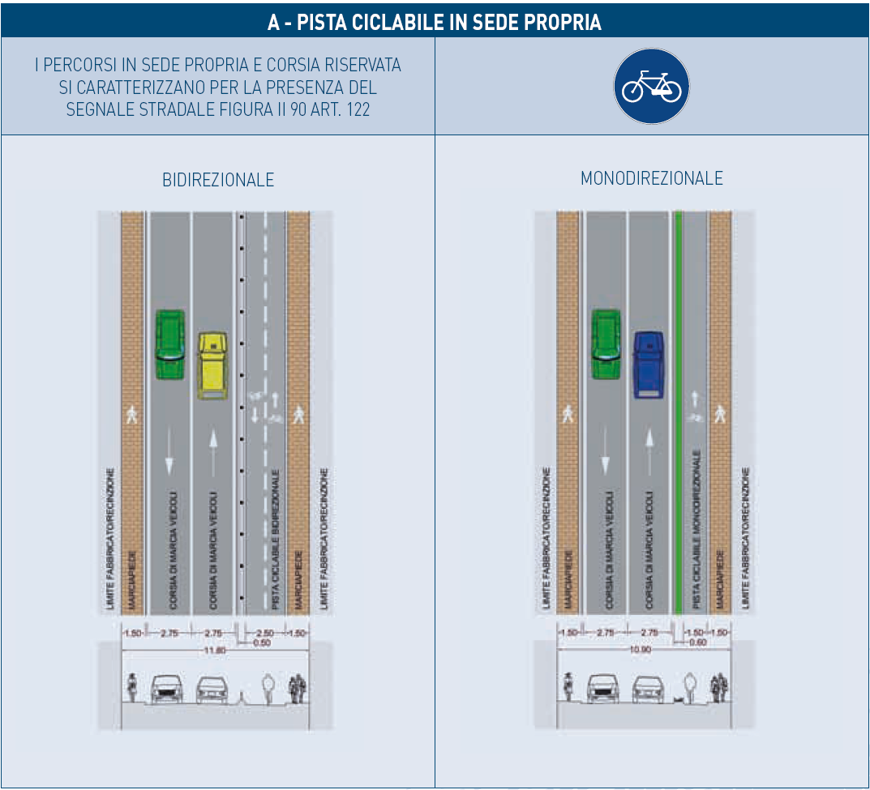
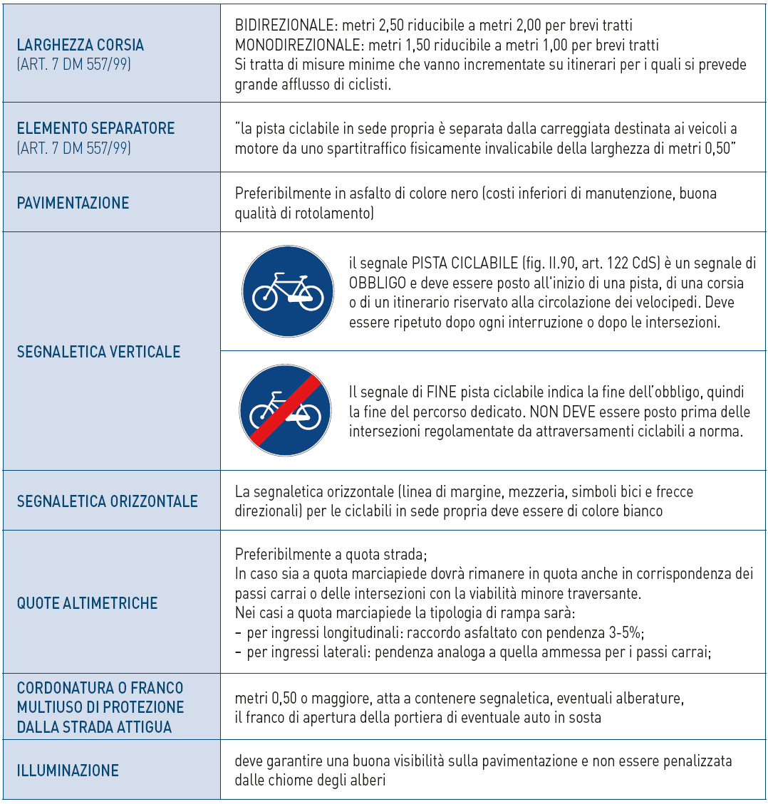
PROGETTAZIONE DELLE CICLOVIE REGIONALI
SCELTA DELLE SOLUZIONI
PISTE CICLABILI
INDICAZIONI PROGETTUALI per la realizzazione del sistema delle ciclovie regionali Ing. Nicola Berloco - Politecnico di Bari

Slide 10
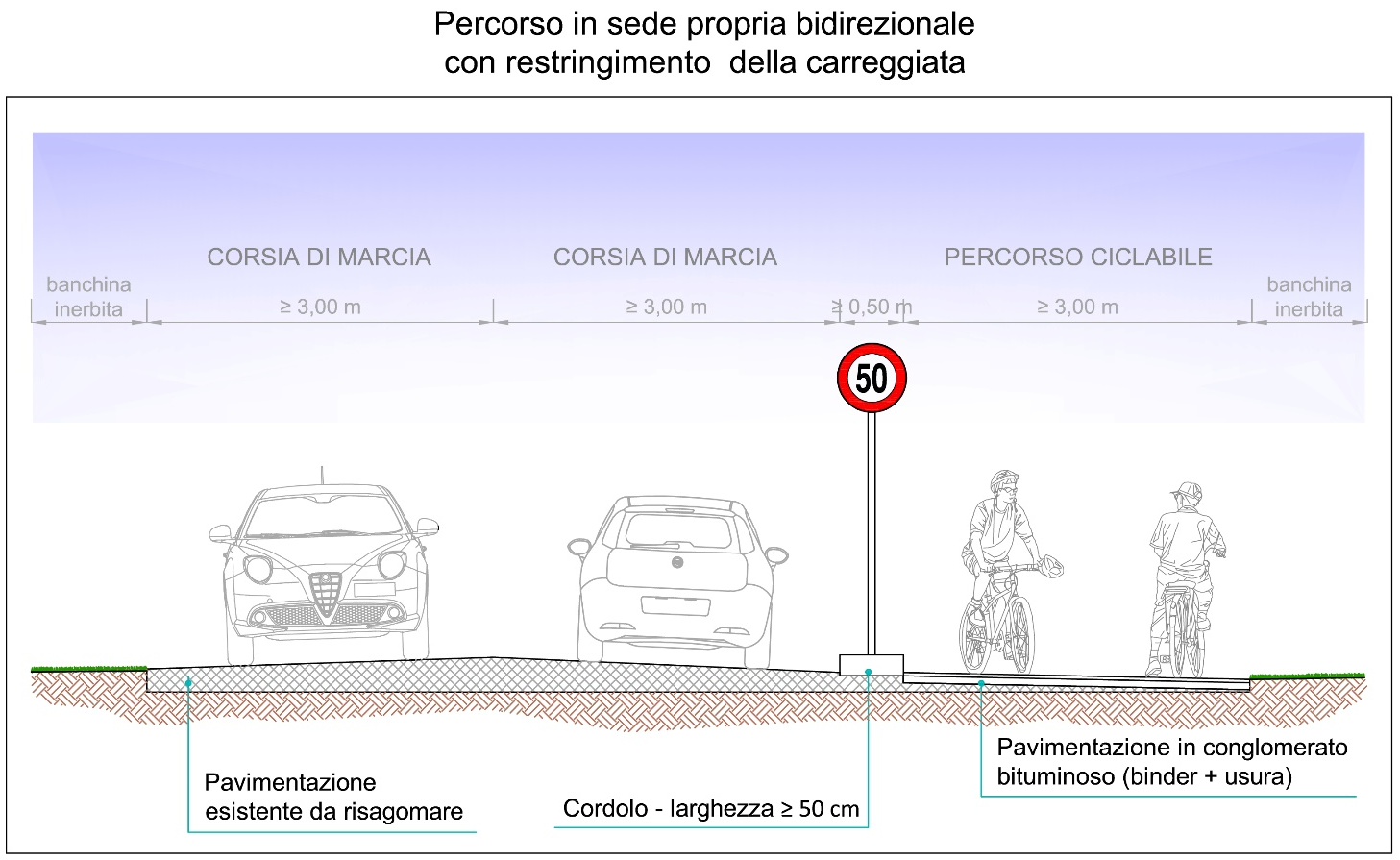
PROGETTAZIONE DELLE CICLOVIE REGIONALI
SCELTA DELLE SOLUZIONI
PISTE CICLABILI
INDICAZIONI PROGETTUALI per la realizzazione del sistema delle ciclovie regionali Ing. Nicola Berloco - Politecnico di Bari

Slide 11
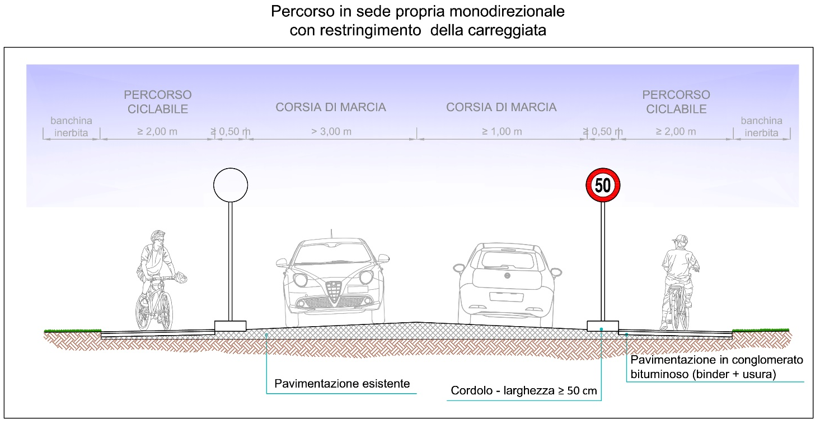
PROGETTAZIONE DELLE CICLOVIE REGIONALI
SCELTA DELLE SOLUZIONI
PISTE CICLABILI
INDICAZIONI PROGETTUALI per la realizzazione del sistema delle ciclovie regionali Ing. Nicola Berloco - Politecnico di Bari

Slide 12
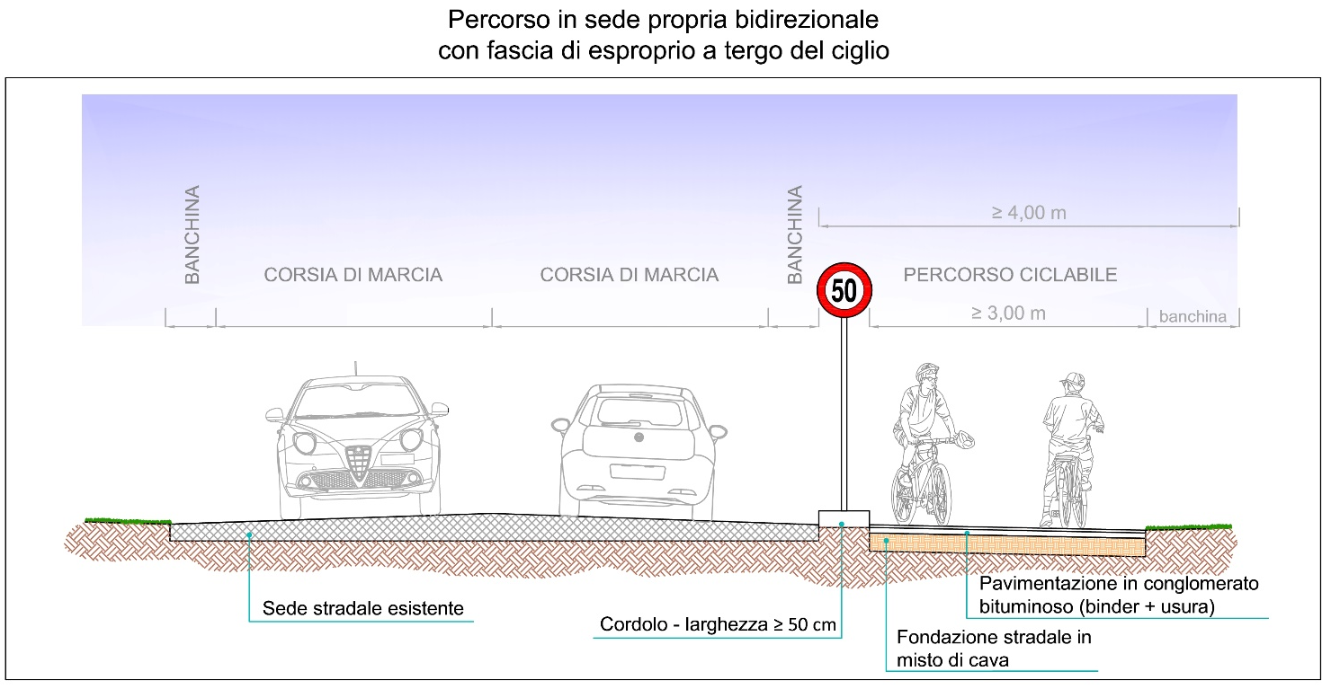
PROGETTAZIONE DELLE CICLOVIE REGIONALI
SCELTA DELLE SOLUZIONI
PISTE CICLABILI
INDICAZIONI PROGETTUALI per la realizzazione del sistema delle ciclovie regionali Ing. Nicola Berloco - Politecnico di Bari

Slide 13
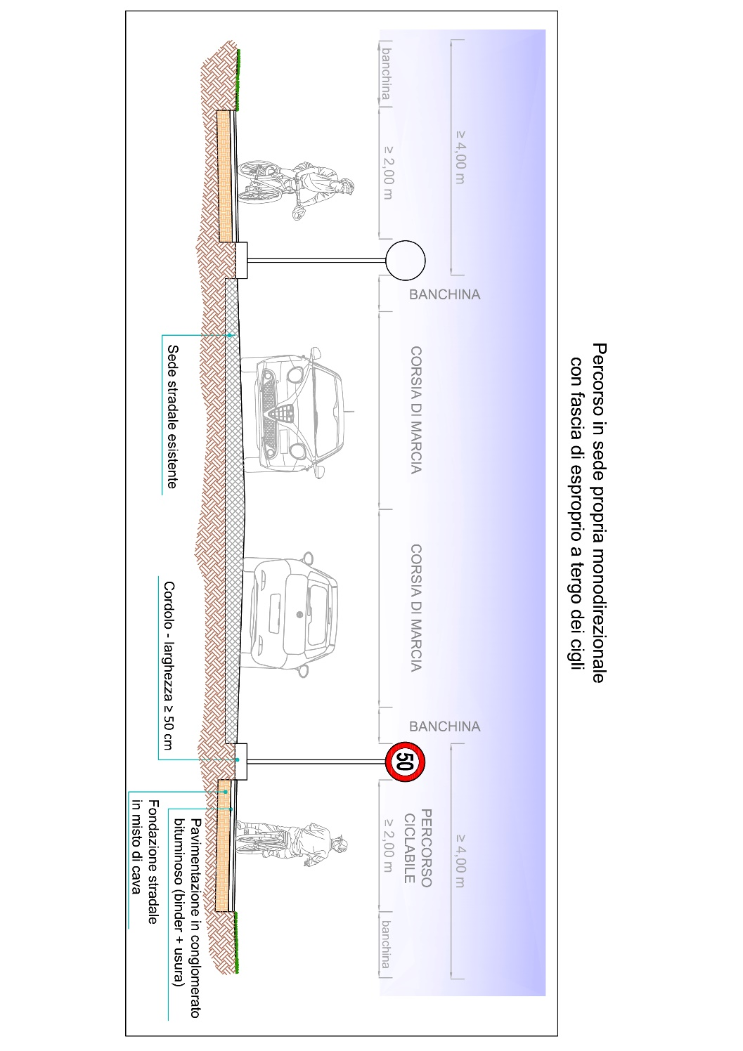
PROGETTAZIONE DELLE CICLOVIE REGIONALI
SCELTA DELLE SOLUZIONI
PISTE CICLABILI
INDICAZIONI PROGETTUALI per la realizzazione del sistema delle ciclovie regionali Ing. Nicola Berloco - Politecnico di Bari

Slide 14
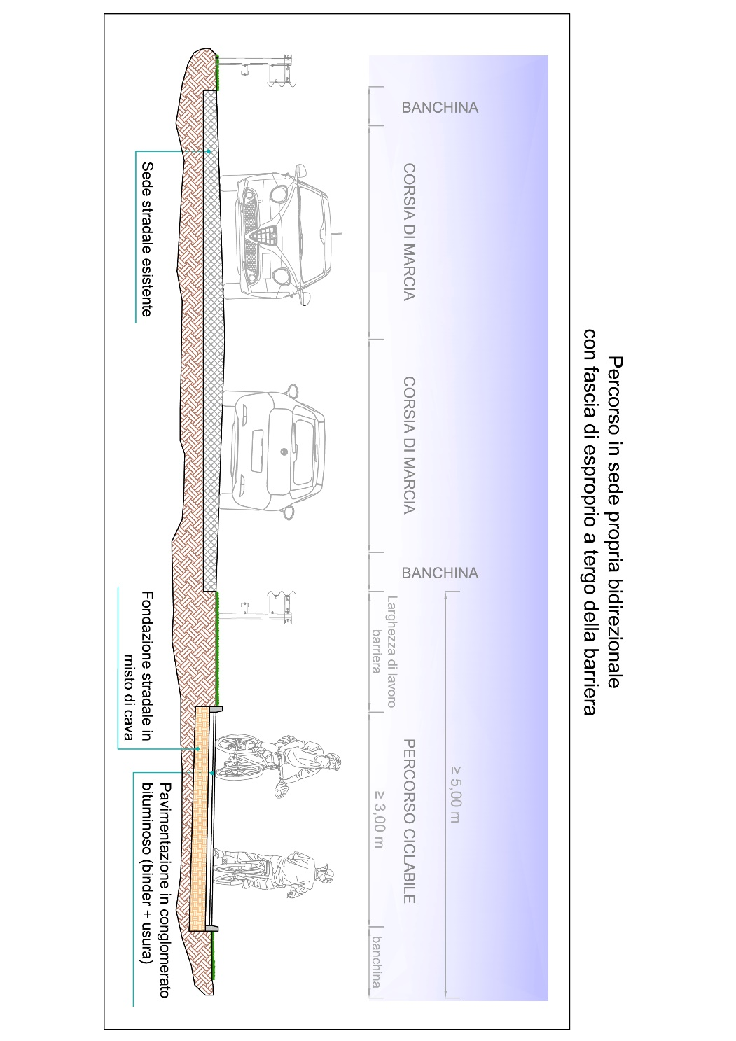
PROGETTAZIONE DELLE CICLOVIE REGIONALI
SCELTA DELLE SOLUZIONI
PISTE CICLABILI
INDICAZIONI PROGETTUALI per la realizzazione del sistema delle ciclovie regionali Ing. Nicola Berloco - Politecnico di Bari

Slide 15
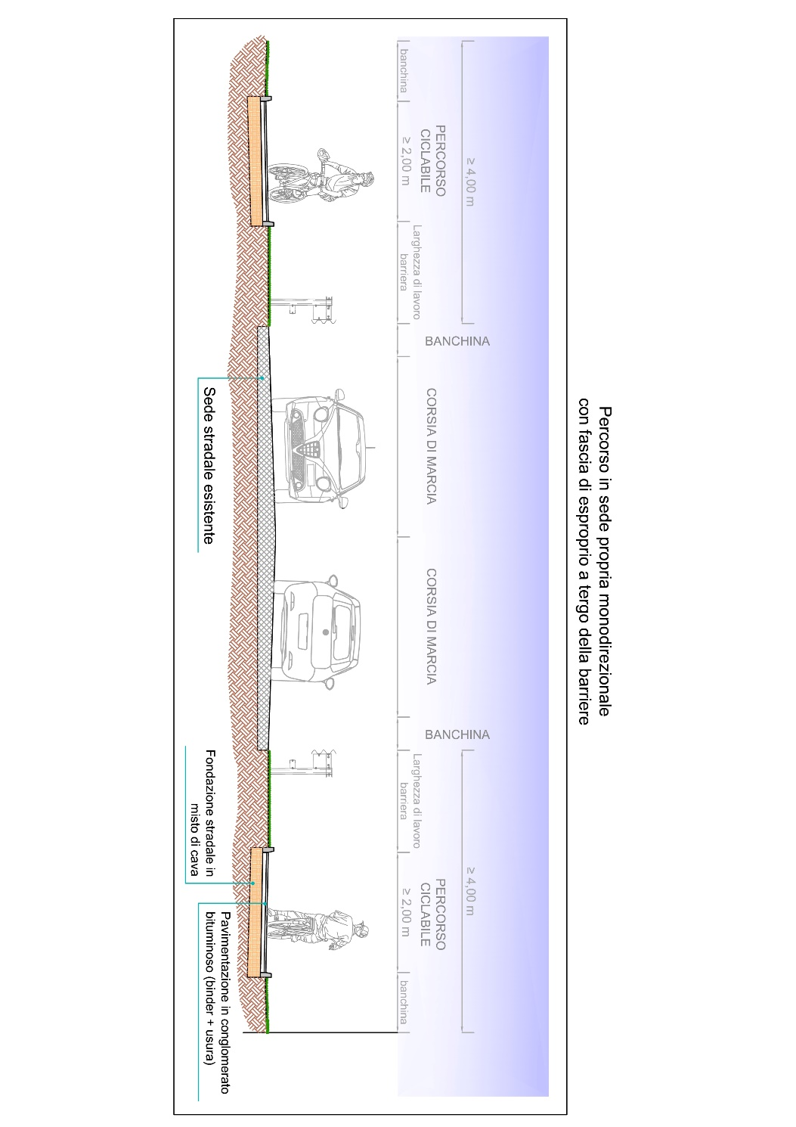
PROGETTAZIONE DELLE CICLOVIE REGIONALI
SCELTA DELLE SOLUZIONI
PISTE CICLABILI
INDICAZIONI PROGETTUALI per la realizzazione del sistema delle ciclovie regionali Ing. Nicola Berloco - Politecnico di Bari

Slide 16
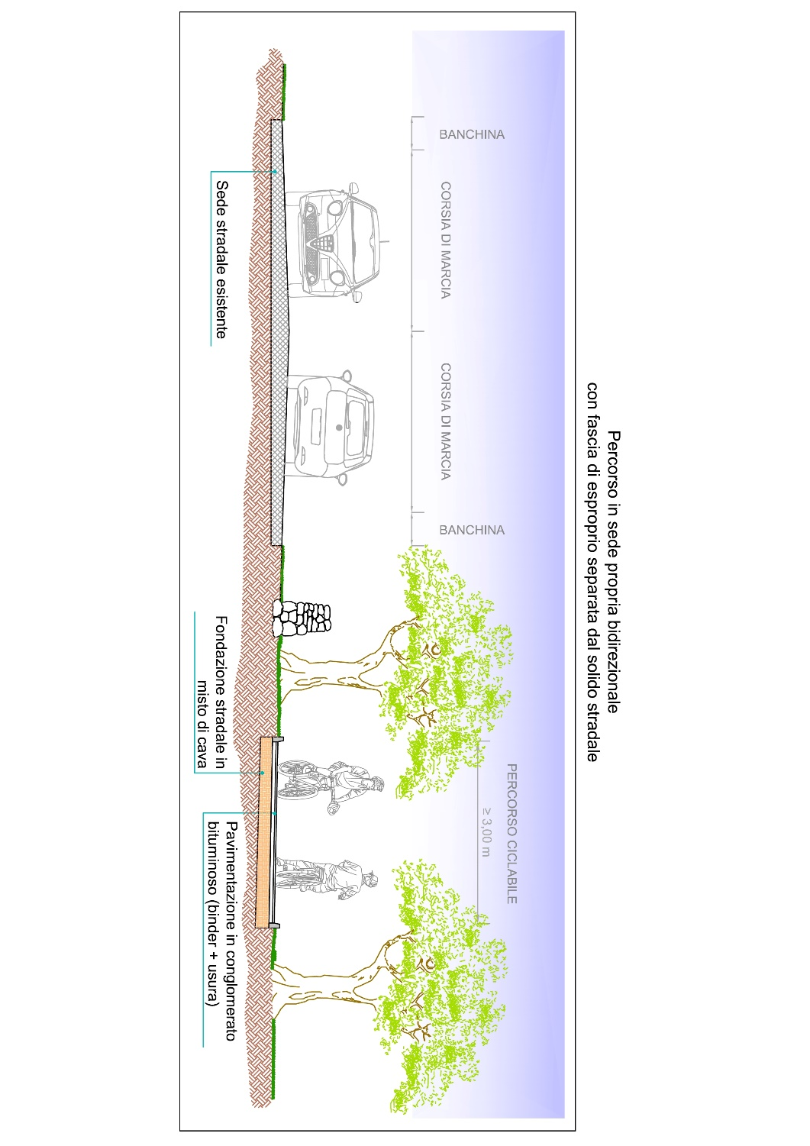
PROGETTAZIONE DELLE CICLOVIE REGIONALI
SCELTA DELLE SOLUZIONI
PISTE CICLABILI
INDICAZIONI PROGETTUALI per la realizzazione del sistema delle ciclovie regionali Ing. Nicola Berloco - Politecnico di Bari

Slide 17
PROGETTAZIONE DELLE CICLOVIE REGIONALI
SCELTA DELLE SOLUZIONI
PERCORSI IN SEDE PROPRIA SU CORSIA RISERVATA
Considerate le esperienze condotte in ambito regionale, i percorsi su corsia riservata, pur se previsti dalla normativa, dovranno essere limitati a particolari condizioni al contorno. In particolare, in ambito urbano, considerato che spesso vengono erroneamente occupati da veicoli in sosta, si consiglia la loro implementazione nei seguenti casi:
zona in cui ci sia una ampia offerta di sosta, tale da scongiurare la possibilità di utilizzi impropri della corsia riservata ai ciclisti;
infrastrutture in cui sia possibile inserire le corsie riservate fa gli stalli di sosta ed i marciapiedi, inserendo uno spazio opportuno per l’apertura delle porte dell’auto che non devono costituire ostacolo per i ciclisti;
zona in cui sistemi di videosorveglianza o sistemi tecnologici alternativi consentano di mantenere libere le corsie ciclabili.
INDICAZIONI PROGETTUALI per la realizzazione del sistema delle ciclovie regionali Ing. Nicola Berloco - Politecnico di Bari

Slide 18
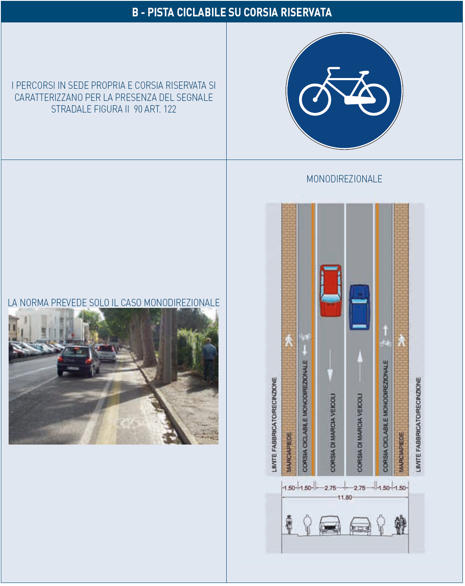
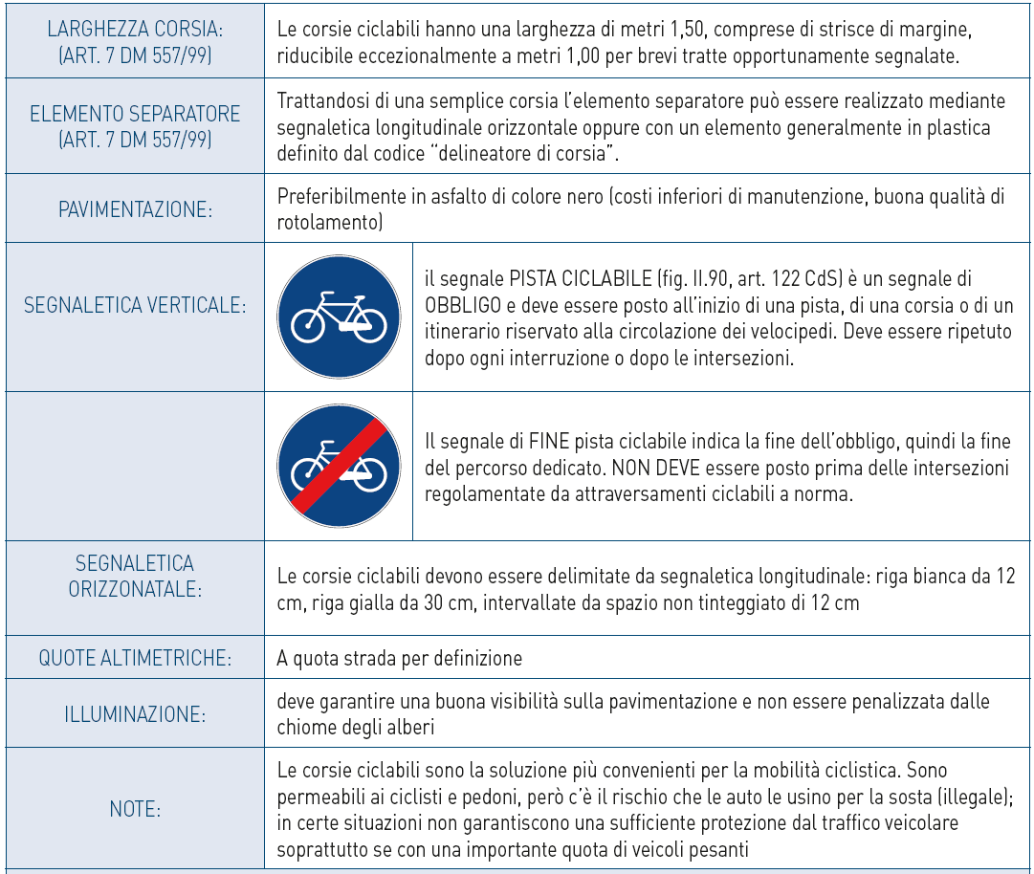
PROGETTAZIONE DELLE CICLOVIE REGIONALI
SCELTA DELLE SOLUZIONI
PERCORSI SU CORSIA RISERVATA
INDICAZIONI PROGETTUALI per la realizzazione del sistema delle ciclovie regionali Ing. Nicola Berloco - Politecnico di Bari

Slide 19
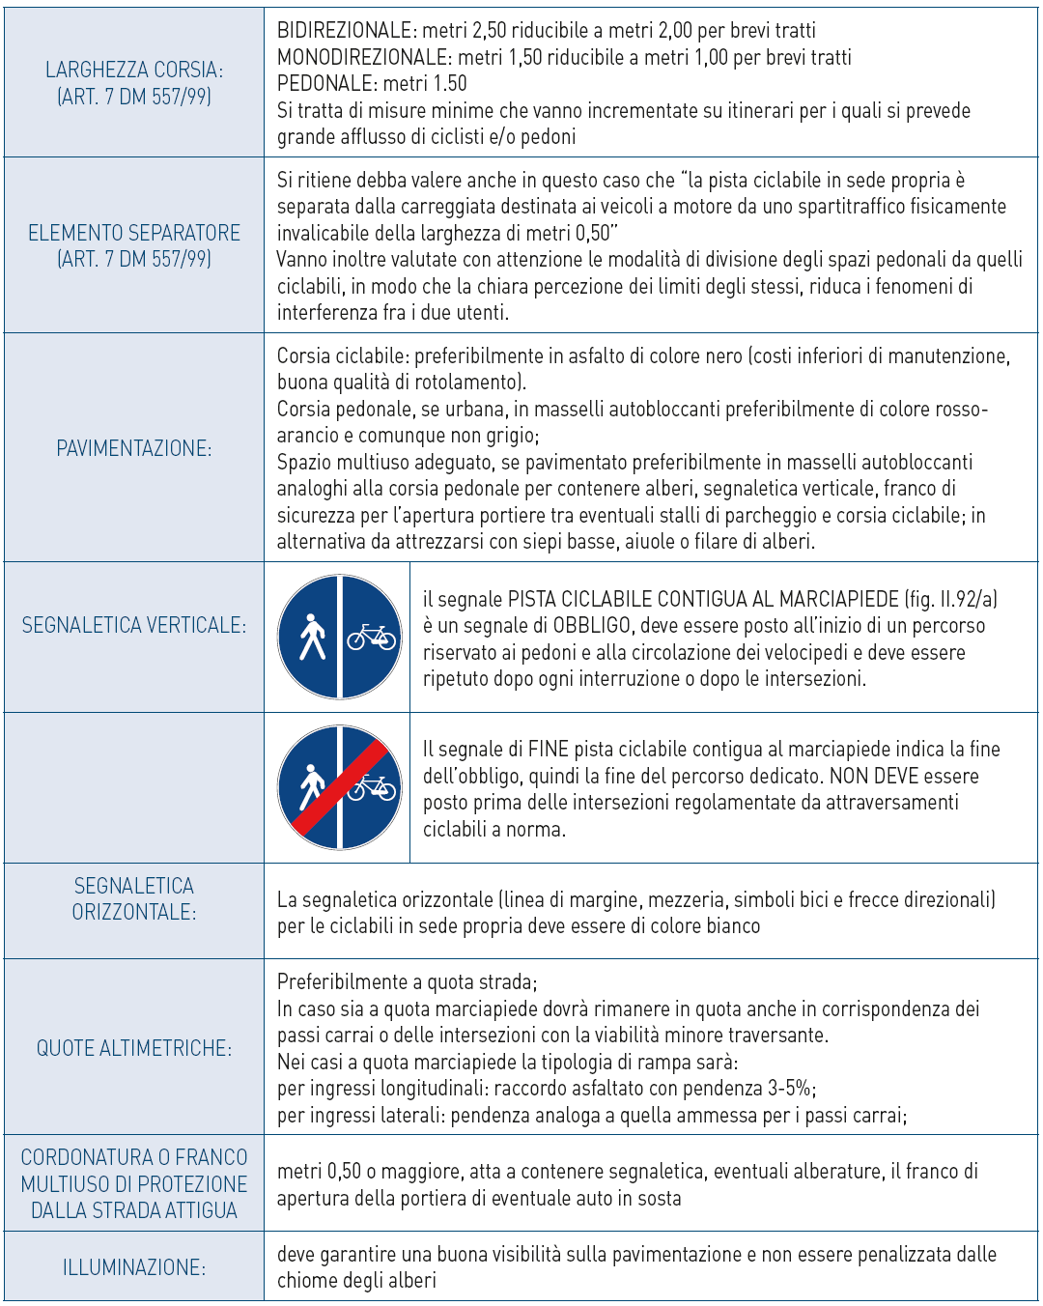
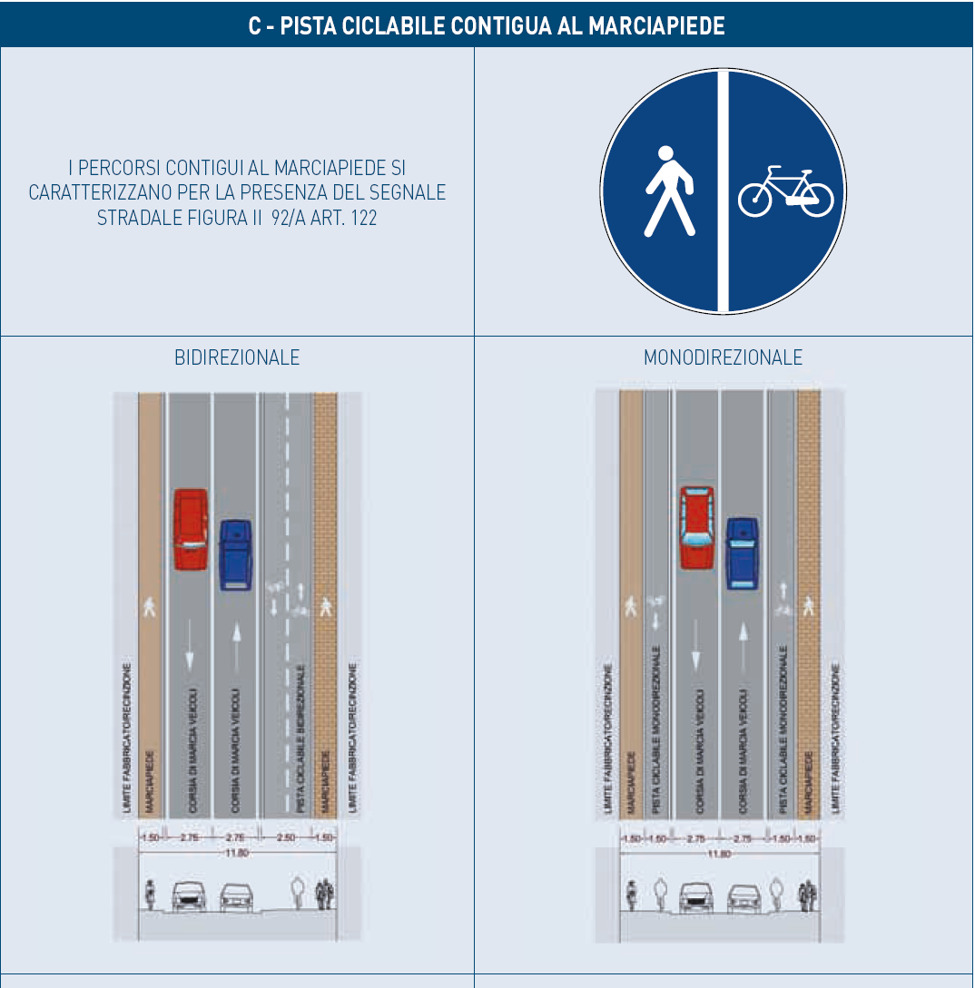
PROGETTAZIONE DELLE CICLOVIE REGIONALI
SCELTA DELLE SOLUZIONI
PERCORSI IN CONTIGUITÀ DEL MARCIAPIEDE
(ambito urbano)
INDICAZIONI PROGETTUALI per la realizzazione del sistema delle ciclovie regionali Ing. Nicola Berloco - Politecnico di Bari

Slide 20
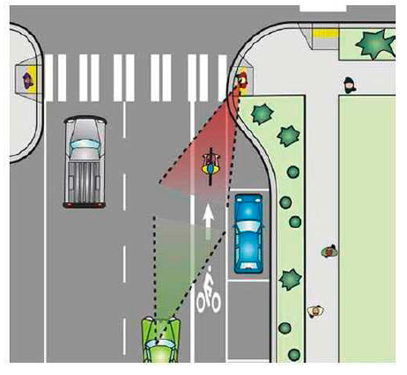
PROGETTAZIONE DELLE CICLOVIE REGIONALI
SCELTA DELLE SOLUZIONI
PERCORSI IN PROPRIA PROMISCUA CON I VEICOLI
I percorsi bidirezionali in sede promiscua saranno implementati nel caso in cui sia verificata almeno una delle seguenti condizioni:
flussi di traffico bassi;
strade a doppio senso di marcia.
La sicurezza dei percorsi promiscui comporterà l’istituzione di un limite di velocità per il traffico motorizzato minore o uguale a 30 km/h. Affinché tale limite sia rispettato “fisicamente”, sarà generalmente necessario implementare degli interventi di moderazione del traffico.
INDICAZIONI PROGETTUALI per la realizzazione del sistema delle ciclovie regionali Ing. Nicola Berloco - Politecnico di Bari

Slide 21
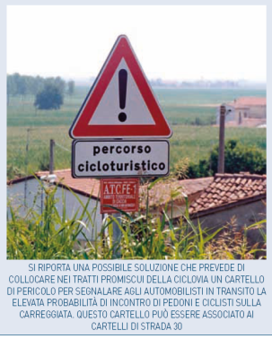
PROGETTAZIONE DELLE CICLOVIE REGIONALI
SCELTA DELLE SOLUZIONI
PERCORSI IN PROPRIA PROMISCUA CON I VEICOLI
L’articolo 4, comma 6, del DM 557/99 evidenzia che i percorsi ciclabili su carreggiata stradale, in promiscuo con i veicoli a motore, rappresentano la tipologia di itinerari a maggiore rischio per l’utenza ciclistica. Quindi devono essere messi in sicurezza introducendo elementi di moderazione del traffico sulle strade in cui vengono previsti al fine di favorirne la compatibilità. Tali percorsi sono di fondamentale importanza in ambito urbano ed extraurbano e di fatto rappresentano la soluzione più diffusamente adoperata nel PRMC.
CARENZA DI NORMATIVA ITALIANA!
Non si trova alcun riferimento esaustivo nel Codice della Strada o in altra normativa di settore che tratti in modo esauriente i criteri di applicazione e le modalità di progettazione degli interventi di moderazione del traffico (Circolare 08/06/2001 - Linee guida per la redazione dei piani urbani della sicurezza stradale).
In molti paesi europei infatti il dibattito sia tecnico che culturale su questi temi è proficuo fino dagli anni ’60 e ha dato i primi frutti normativi nel 1976 in Olanda per poi proseguire in Germania, Gran Bretagna, Danimarca, ecc.
INDICAZIONI PROGETTUALI per la realizzazione del sistema delle ciclovie regionali Ing. Nicola Berloco - Politecnico di Bari

Slide 22
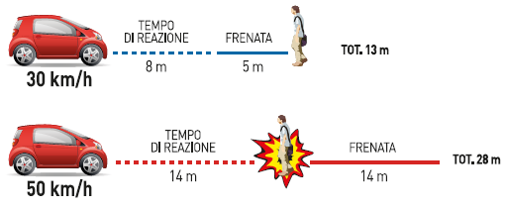
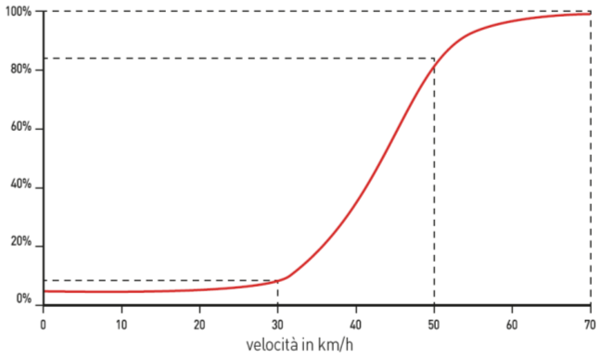
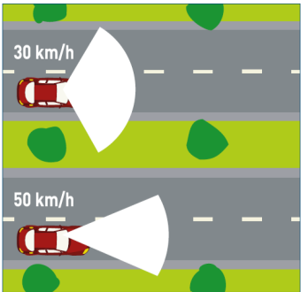
PROGETTAZIONE DELLE CICLOVIE REGIONALI
SCELTA DELLE SOLUZIONI
PERCORSI IN PROPRIA PROMISCUA CON I VEICOLI
La promiscuità veicolare e ciclabile può essere ottenuta non solo abbassando il limite di velocità al almeno 30 km/h ma adottando veri e propri dispositivi di moderazione del traffico e, allo stesso tempo, valorizzando il territorio attraversato.
distanza di arresto in funzione della velocità
Il cono ottico di corretta messa a fuoco si restringe all’aumentare della velocità.
rischio di mortalità in funzione della velocità
INDICAZIONI PROGETTUALI per la realizzazione del sistema delle ciclovie regionali Ing. Nicola Berloco - Politecnico di Bari

Slide 23
PROGETTAZIONE DELLE CICLOVIE REGIONALI
SCELTA DELLE SOLUZIONI
PERCORSI IN PROPRIA PROMISCUA CON I VEICOLI
La prima implementazione diffusa di un limite di velocità pari a 30 km/h è stata realizzata nella piccola cittadina tedesca di Buxtehude nel 1983. Da allora le Zone30 europee in ambito urbano si sono diffuse notevolmente.
Effetti delle Zone 30
- Riduzione dell’indice di mortalità stradale in ambito urbano
Riduzione del 40% (- 3 dbA) del rumore da traffico veicolare
incremento delle modalità ciclistica e pedonale
incremento dell’utilizzo dei mezzi pubblici
incremento della qualità della vita in ambito urbano
Una Zona 30 non può essere realmente implementata dal semplice posizionamnto di segnaletica verticale ma comporta, specialmente nei primi casi di sperimentazione (e periodi), una serie di interventi infrastrutturali e gestionali, normalmente definiti come interventi di traffic calming.
ORGANIZZAZIONE STRATEGICA
La pianificazione e l’implementazione delle soluzioni di traffic calming richiederebbe la partecipazione del pubblico coinvolto, la mitigazione degli interessi locali, il supporto delle municipalità e delle società di trasporto pubblico.
INDICAZIONI PROGETTUALI per la realizzazione del sistema delle ciclovie regionali Ing. Nicola Berloco - Politecnico di Bari

Slide 24
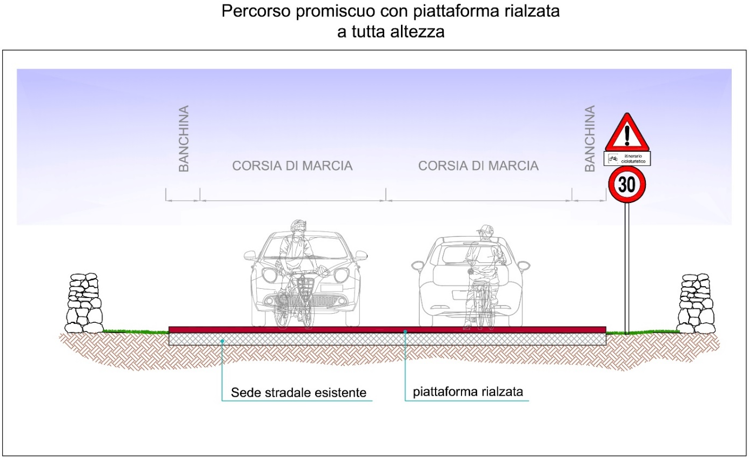
PROGETTAZIONE DELLE CICLOVIE REGIONALI
SCELTA DELLE SOLUZIONI
PERCORSI IN PROPRIA PROMISCUA CON I VEICOLI
INDICAZIONI PROGETTUALI per la realizzazione del sistema delle ciclovie regionali Ing. Nicola Berloco - Politecnico di Bari

Slide 25
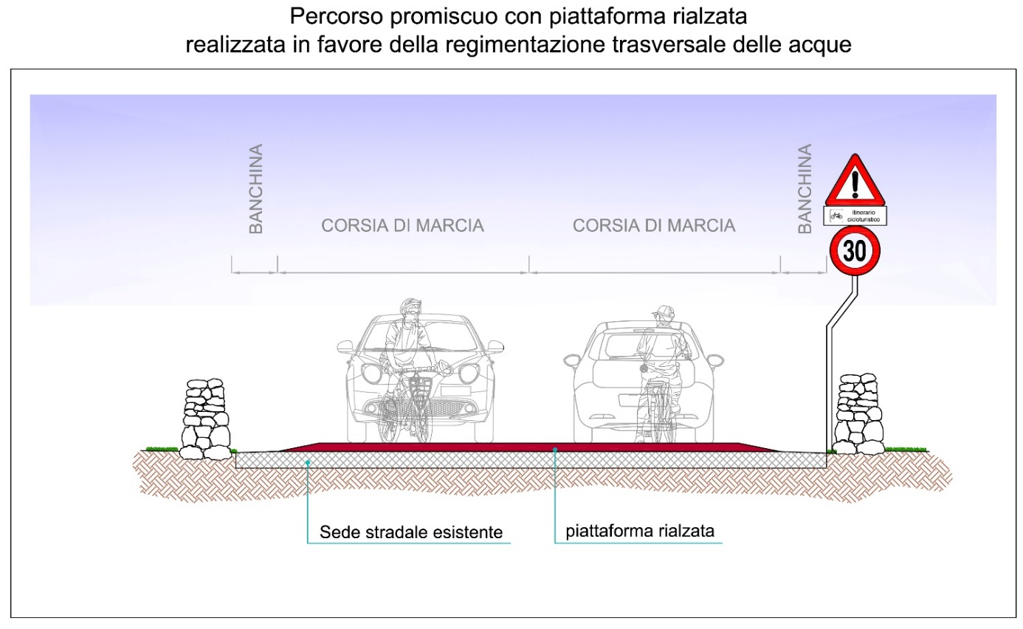
PROGETTAZIONE DELLE CICLOVIE REGIONALI
SCELTA DELLE SOLUZIONI
PERCORSI IN PROPRIA PROMISCUA CON I VEICOLI
INDICAZIONI PROGETTUALI per la realizzazione del sistema delle ciclovie regionali Ing. Nicola Berloco - Politecnico di Bari

Slide 26
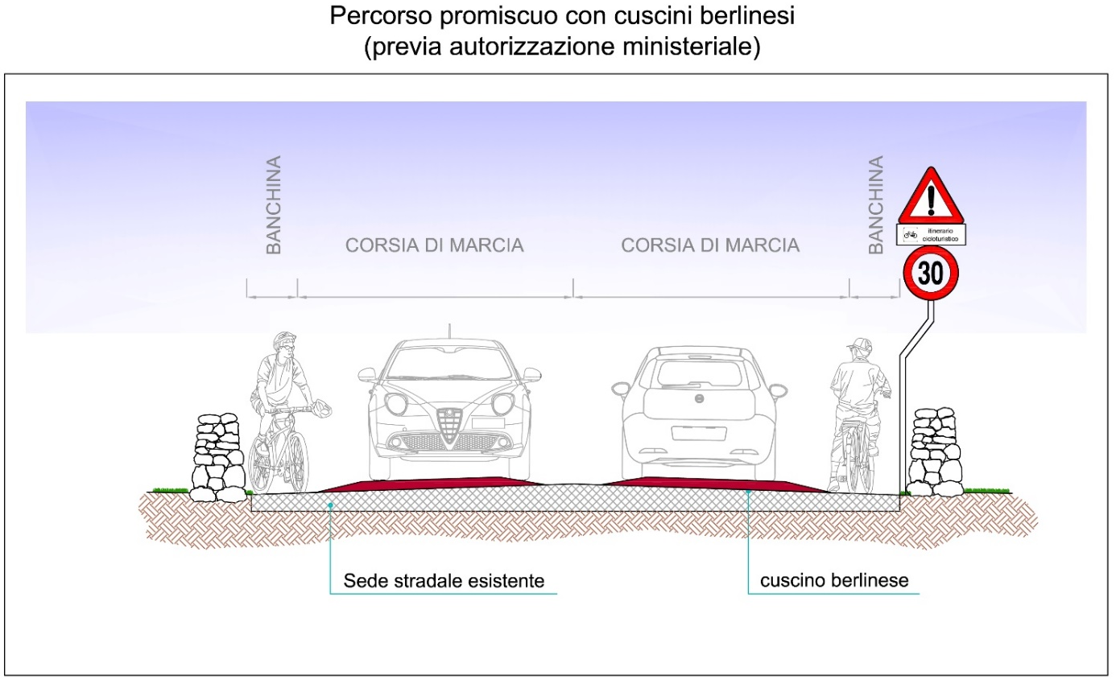
PROGETTAZIONE DELLE CICLOVIE REGIONALI
SCELTA DELLE SOLUZIONI
PERCORSI IN PROPRIA PROMISCUA CON I VEICOLI
INDICAZIONI PROGETTUALI per la realizzazione del sistema delle ciclovie regionali Ing. Nicola Berloco - Politecnico di Bari

Slide 27
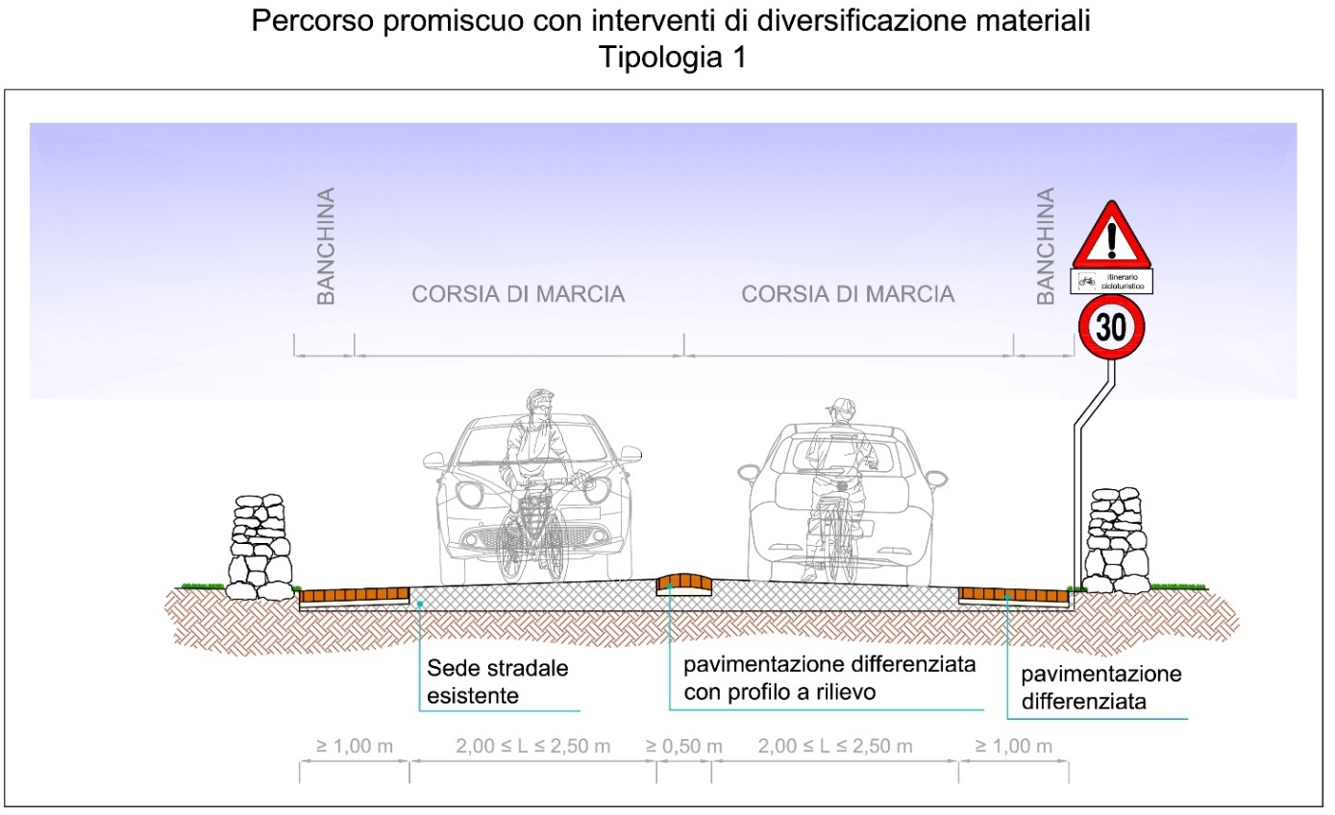
PROGETTAZIONE DELLE CICLOVIE REGIONALI
SCELTA DELLE SOLUZIONI
PERCORSI IN PROPRIA PROMISCUA CON I VEICOLI
INDICAZIONI PROGETTUALI per la realizzazione del sistema delle ciclovie regionali Ing. Nicola Berloco - Politecnico di Bari

Slide 28
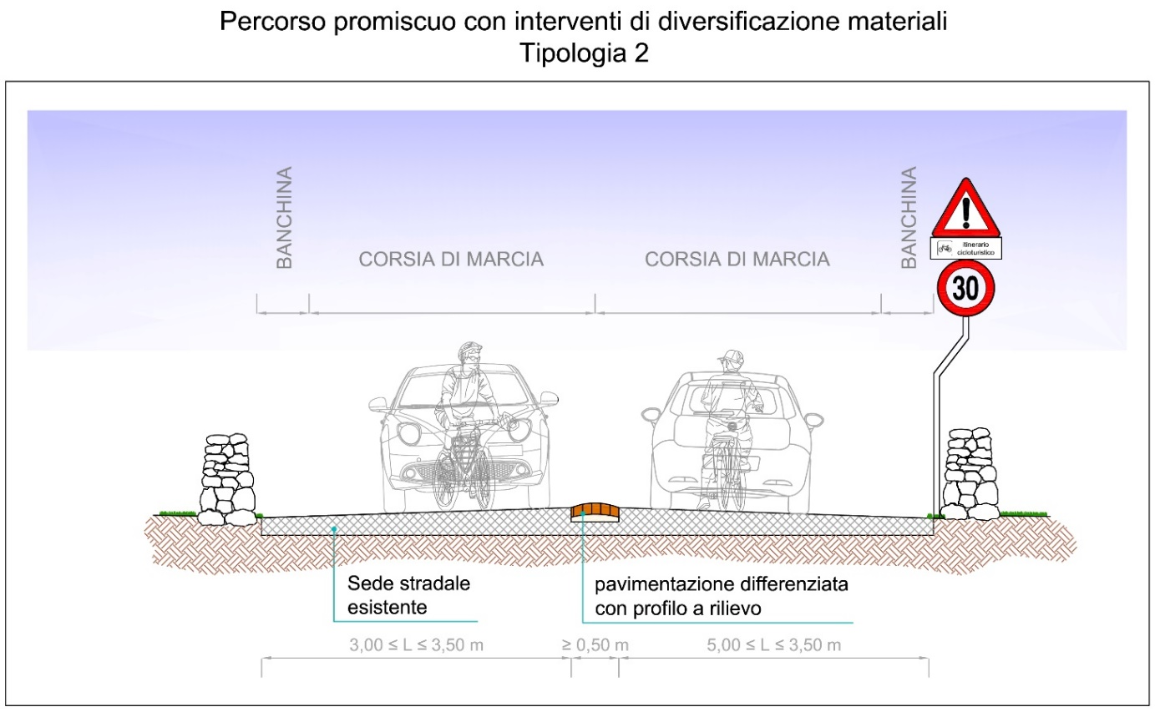
PROGETTAZIONE DELLE CICLOVIE REGIONALI
SCELTA DELLE SOLUZIONI
PERCORSI IN PROPRIA PROMISCUA CON I VEICOLI
INDICAZIONI PROGETTUALI per la realizzazione del sistema delle ciclovie regionali Ing. Nicola Berloco - Politecnico di Bari

Slide 29
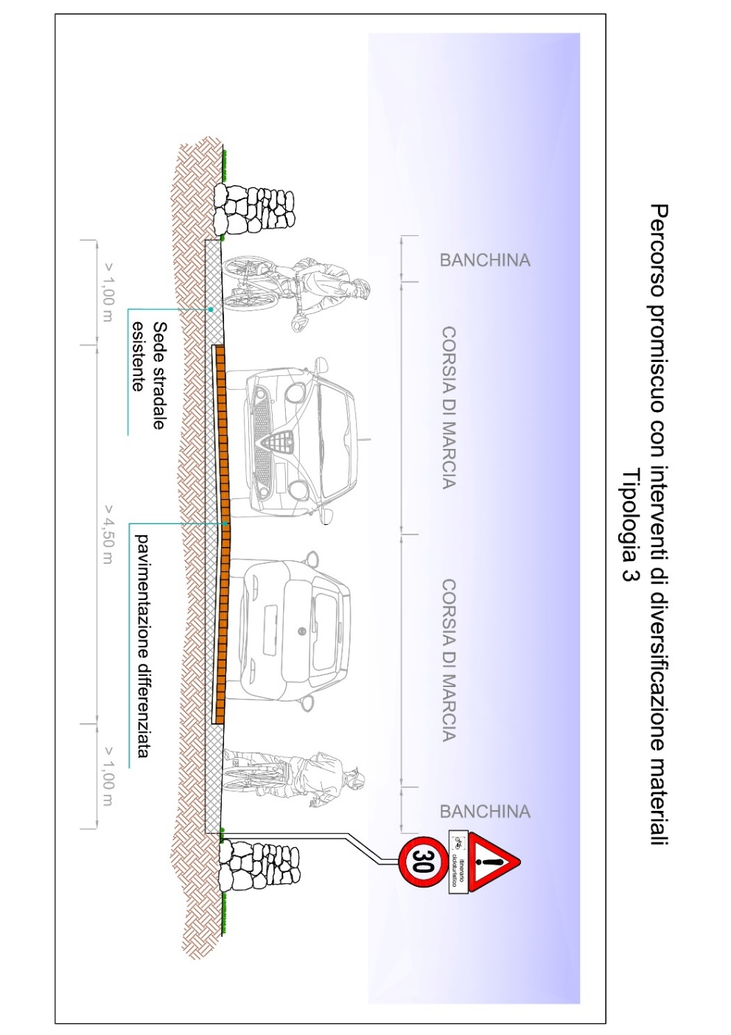
PROGETTAZIONE DELLE CICLOVIE REGIONALI
SCELTA DELLE SOLUZIONI
PERCORSI IN PROPRIA PROMISCUA CON I VEICOLI
INDICAZIONI PROGETTUALI per la realizzazione del sistema delle ciclovie regionali Ing. Nicola Berloco - Politecnico di Bari

Slide 30
PROGETTAZIONE DELLE CICLOVIE REGIONALI
SCELTA DELLE SOLUZIONI
MACROTIPOLOGIE DI CICLOVIE INDIVIDUATE NEL PRMC
Considerato il livello di dettaglio del Piano, per una più agevole lettura degli elaborati e per una più effettiva stima dei costi il piano ha considerato quattro tipologie di ciclovie, identificandole sia graficamente che “numericamente” su piattaforma GIS:
Ciclovia in sede propria su sede stradale esistente (senza occupazione di nuovo suolo pubblico);
Ciclovia in sede propria su nuova sede (con occupazione di nuovo suolo pubblico);
Ciclovia su percorso naturalistico (su sede esistente);
Ciclovia in sede promiscua con i veicoli.
I parametri discriminanti utilizzati per la discretizzazione delle ciclovie, sia in ambito extraurbano che urbano, sono:
Territorio attraversato;
Larghezza delle sedi stradali;
Livelli di flusso di traffico.
INDICAZIONI PROGETTUALI per la realizzazione del sistema delle ciclovie regionali Ing. Nicola Berloco - Politecnico di Bari

Slide 31
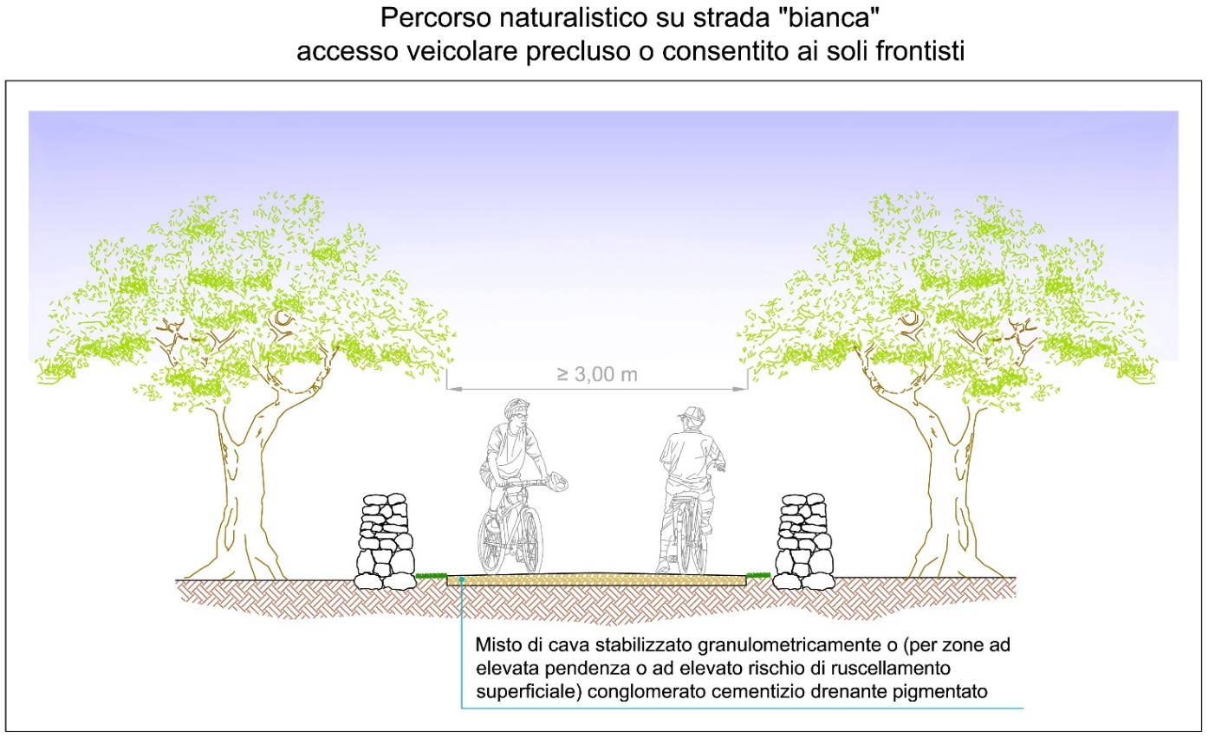
PROGETTAZIONE DELLE CICLOVIE REGIONALI
SCELTA DELLE SOLUZIONI
PERCORSI NATURALISTICI - GREENWAY
INDICAZIONI PROGETTUALI per la realizzazione del sistema delle ciclovie regionali Ing. Nicola Berloco - Politecnico di Bari

Slide 32
PROGETTAZIONE DELLE CICLOVIE REGIONALI
SCELTA DELLE SOLUZIONI
MATRICE DELLE SOLUZIONI LINEARI
Tipologia di strada interessata dalla ciclovia | Tipologia di soluzione | Tipologia di intervento prevalente | Tipologia dei materiali di finitura
Strade con divieto di accesso a mezzi non autorizzati o in zona protetta | Ciclovia naturalistica – Greenway (veicoli motorizzati autorizzati: Enti gestori, Forze dell’ordine ed Emergenza, Biciclette) | Rifacimento pavimentazione / segnaletica turistica | Inerti naturali / conglomerati drenanti cementizi o resinosi
Strade ad una carreggiata e a traffico nullo | Ciclovia in sede promiscua con i veicoli autorizzati (frontisti, biciclette) | Opere di segnaletica e di pavimentazione / segnaletica / controllo delle velocità veicolari | Conglomerato bituminoso
Strade ad una carreggiata e a basso traffico | Ciclovia in sede promiscua | Opere di segnaletica / Opere di traffic calming / controllo delle velocità veicolari | Conglomerato bituminoso
Strade ad una carreggiata e a traffico moderato (V<50 km/h) | Ciclovia su corsia riservata (Vreale < 50 km/h) / Ciclovia in sede promiscua | Opere di segnaletica / Opere di traffic calming / controllo delle velocità veicolari | Conglomerato bituminoso
Strade ad una carreggiata e a traffico moderato (V>50 km/h) | Ciclovia in sede propria | Opere stradali / espropri / segnaletica | Conglomerato bituminoso
Strade ad una carreggiata e a traffico elevato | Ciclovia in sede propria | Opere stradali / espropri / segnaletica | Conglomerato bituminoso
Strade ad due carreggiate | Ciclovia in sede propria, a tergo del solido stradale | Opere stradali / espropri / segnaletica | Conglomerato bituminoso
INDICAZIONI PROGETTUALI per la realizzazione del sistema delle ciclovie regionali Ing. Nicola Berloco - Politecnico di Bari

Slide 33
PROGETTAZIONE DELLE CICLOVIE REGIONALI
SCELTA DELLE SOLUZIONI
INTERSEZIONI
La redazione del PRMC ha comportato anche una classificazione puntuale dei nodi, (più di 1,900) ovvero delle intersezioni delle ciclovie con le viabilità insistenti sul territorio. In questo caso, sono state individuate cinque soluzioni progettuali, differenziate in base alla tipologia di infrastruttura attraversata ed al traffico pertinente.
Nel caso in cui le sedi stradali intersecate dalle ciclovie siano strade comunali o vicinali a traffico nullo o basso (inferiore a 500 veicoli/giorno), i nodi potranno essere sistemati con semplici opere di segnaletica verticale e orizzontale.
Nel caso di infrastrutture caratterizzate da flussi di traffico medi o alti si potrà optare o per la semaforizzazione del nodo, prevedendo sistemi semaforici a chiamata per i ciclisti e con spire magnetiche lungo le strade minori, o per la realizzazione di intersezioni a rotatoria.
Nei casi in cui le ciclovie interessino strade a doppia carreggiata, sono state previste soluzioni che consentano la risoluzione dell’interferenza attraverso nuove opere d’arte: sottopassi o ponti ciclabili.
INDICAZIONI PROGETTUALI per la realizzazione del sistema delle ciclovie regionali Ing. Nicola Berloco - Politecnico di Bari

Slide 34
PROGETTAZIONE DELLE CICLOVIE REGIONALI
SCELTA DELLE SOLUZIONI
MATRICE DELLE SOLUZIONI PUNTUALI (INTERSEZIONI EXTRAURBANE)
 |  | Tipologia della strada intersecata
 |  | Percorso naturalistico -Greenway | Strada locale a traffico nullo | Strada locale a basso traffico | Strada locale ad alto traffico | Strada provinciale/statale a singola carreggiata | Strada provinciale/statale a doppia carreggiata
Tipologia del percorso ciclabile | Percorso naturalistico - Greenway | Segnaletica | Segnaletica | Segnaletica potenziata | Segnaletica potenziata/interventi di moderazione delle velocità/ottimizzazione della visibilità/impianto semaforico a chiamata/rotatoria | Segnaletica potenziata/interventi di moderazione delle velocità/ottimizzazione della visibilità/impianto semaforico a chiamata/rotatoria | Intersezione a livelli sfalsati
 | su strada locale a traffico nullo |  | Segnaletica | Segnaletica potenziata | Segnaletica potenziata/interventi di moderazione delle velocità/ottimizzazione della visibilità/impianto semaforico a chiamata/rotatoria | Segnaletica potenziata/interventi di moderazione delle velocità/ottimizzazione della visibilità/impianto semaforico a chiamata/rotatoria | Intersezione a livelli sfalsati
 | su strada locale a basso traffico |  |  | Segnaletica potenziata/interventi di moderazione delle velocità/ | Segnaletica potenziata/interventi di moderazione delle velocità/ottimizzazione della visibilità/impianto semaforico a chiamata/rotatoria | Segnaletica potenziata/interventi di moderazione delle velocità/ottimizzazione della visibilità/impianto semaforico a chiamata/rotatoria | Intersezione a livelli sfalsati
 | su strada locale ad alto traffico |  |  |  | Segnaletica potenziata/interventi di moderazione delle velocità/ottimizzazione della visibilità/impianto semaforico a chiamata/eventuali espropri/rotatoria | Segnaletica potenziata/interventi di moderazione delle velocità/ottimizzazione della visibilità/impianto semaforico a chiamata/eventuali espropri/rotatoria | Intersezione a livelli sfalsati
 | su strada provinciale/statale a singola carreggiata |  |  |  |  | Segnaletica potenziata/interventi di moderazione delle velocità/ottimizzazione della visibilità/impianto semaforico a chiamata/eventuali espropri/rotatoria | Intersezione a livelli sfalsati
 | su strada provinciale/statale a doppia carreggiata |  |  |  |  |  | Intersezione a livelli sfalsati
INDICAZIONI PROGETTUALI per la realizzazione del sistema delle ciclovie regionali Ing. Nicola Berloco - Politecnico di Bari

Slide 35
PROGETTAZIONE DELLE CICLOVIE REGIONALI
SCELTA DELLE SOLUZIONI
MATRICE DELLE SOLUZIONI PUNTUALI (INTERSEZIONI URBANE)
 |  | Tipologia della strada intersecata
 |  | strada a basso traffico | strada a medio traffico | strada ad alto traffico | strada a doppia carreggiata
Tipologia del percorso ciclabile | su strada a basso traffico | Segnaletica | Segnaletica potenziata/ interventi di moderazione delle velocità | Segnaletica potenziata/interventi di moderazione delle velocità/impianto semaforico a chiamata/rotatoria | Segnaletica potenziata/interventi di moderazione delle velocità/impianto semaforico a chiamata/attraversamento in due tempi
 | su strada a medio traffico |  | Segnaletica potenziata/ interventi di moderazione delle velocità | Segnaletica potenziata/interventi di moderazione delle velocità/impianto semaforico a chiamata/rotatoria | Segnaletica potenziata/interventi di moderazione delle velocità/impianto semaforico a chiamata/attraversamento in due tempi
 | su strada ad alto traffico |  |  | Segnaletica potenziata/interventi di moderazione delle velocità/impianto semaforico a chiamata/rotatoria | Segnaletica potenziata/interventi di moderazione delle velocità/impianto semaforico a chiamata/attraversamento in due tempi
 | su strada a doppia carreggiata |  |  |  | Segnaletica potenziata/interventi di moderazione delle velocità/impianto semaforico a chiamata/attraversamento in due tempi
INDICAZIONI PROGETTUALI per la realizzazione del sistema delle ciclovie regionali Ing. Nicola Berloco - Politecnico di Bari

Slide 36
PROGETTAZIONE DELLE CICLOVIE REGIONALI
SCELTA DELLE SOLUZIONI
SEGNALETICA VERTICALE
Per quanto riguarda la segnaletica verticale, allo stato attuale, relativamente alla mobilità ciclistica, il codice prevede segnali d’obbligo, di pericolo e di indicazione.
INDICAZIONI PROGETTUALI per la realizzazione del sistema delle ciclovie regionali Ing. Nicola Berloco - Politecnico di Bari

Slide 37
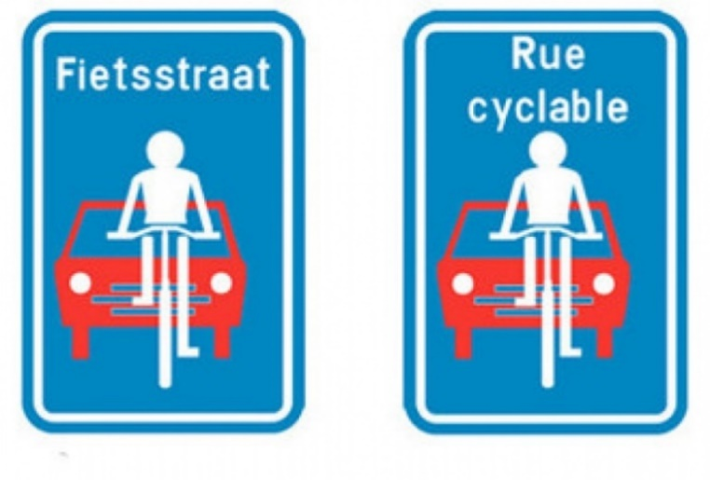
PROGETTAZIONE DELLE CICLOVIE REGIONALI
SCELTA DELLE SOLUZIONI
SEGNALETICA VERTICALE
Che segnale utilizzare per le strade Fbis, o per le strade a circolazione promiscua a basso traffico?
Forse dovremmo prendere esempio da altri Paesi Europei…
INDICAZIONI PROGETTUALI per la realizzazione del sistema delle ciclovie regionali Ing. Nicola Berloco - Politecnico di Bari

Slide 38
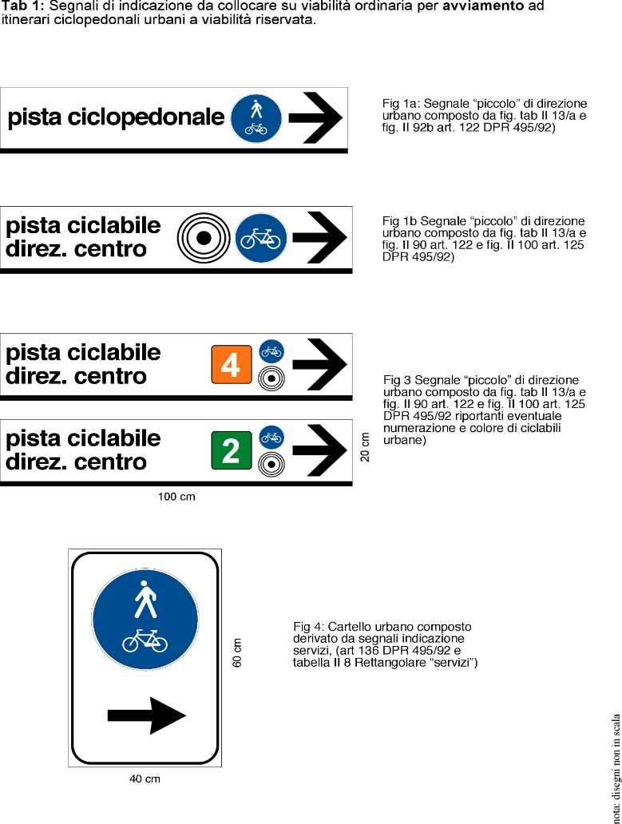
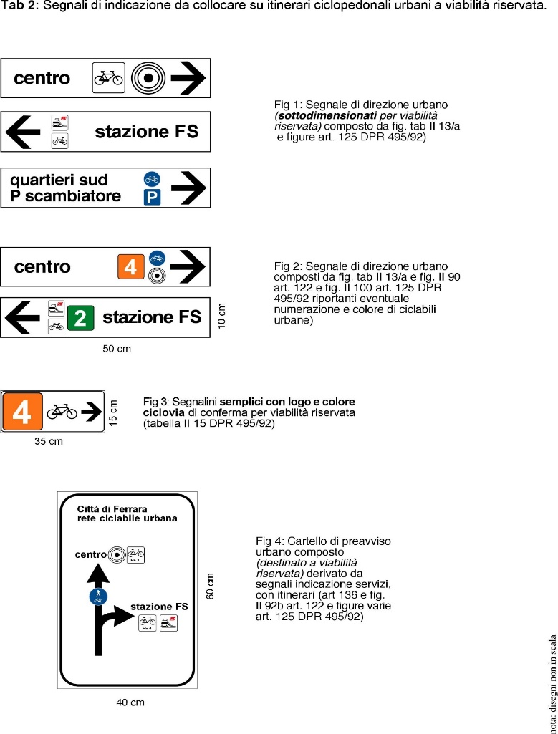
PROGETTAZIONE DELLE CICLOVIE REGIONALI
SCELTA DELLE SOLUZIONI
SEGNALETICA VERTICALE DI INDICAZIONE/DIREZIONE PER I CICLISTI
Anche in questo caso non sono date specifiche normative in merito ai segnali di indicazione e direzione per i ciclisti. Alcune Regioni e Province hanno approvato segnali stradali che possano sopperire a tale mancanza, come l’Emilia Romagna.
INDICAZIONI PROGETTUALI per la realizzazione del sistema delle ciclovie regionali Ing. Nicola Berloco - Politecnico di Bari

Slide 39
PROGETTAZIONE DELLE CICLOVIE REGIONALI
SCELTA DELLE SOLUZIONI
SEGNALETICA VERTICALE DI INDICAZIONE/DIREZIONE PER I CICLISTI
Anche in questo caso non sono date specifiche normative in merito ai segnali di indicazione e direzione per i ciclisti. Alcune Regioni e Province hanno approvato segnali stradali che possano sopperire a tale mancanza, come l’Emilia Romagna.
INDICAZIONI PROGETTUALI per la realizzazione del sistema delle ciclovie regionali Ing. Nicola Berloco - Politecnico di Bari

Slide 40
Grazie per l’attenzione!
INDICAZIONI PROGETTUALI per la realizzazione del sistema delle ciclovie regionali Ing. Nicola Berloco - Politecnico di Bari

